Slide 1
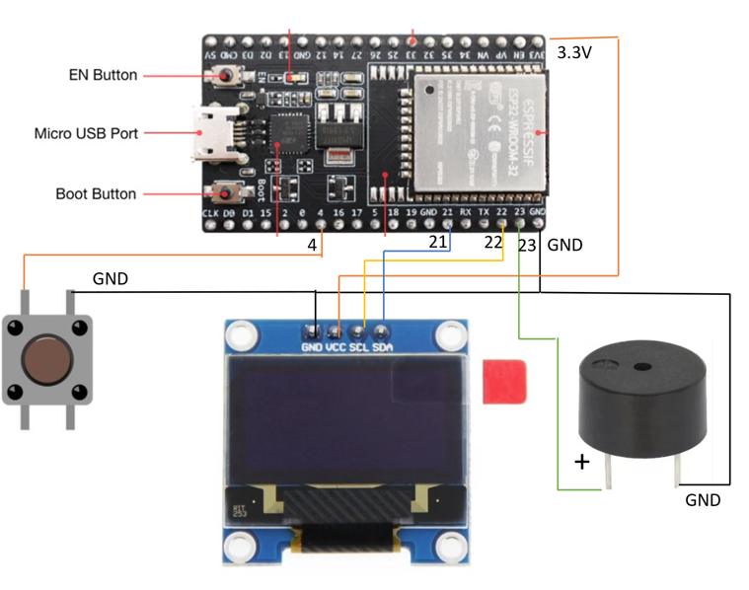
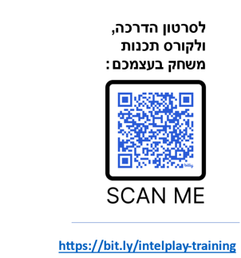


מרכיבים משחק מחשב.
רוצים לשמור על קשר?
https://bit.ly/IDCkit

